Slide 1


Chương trình tạo ảnh động
Học viện hàng không Việt Nam Khoa Công nghệ thông tin
Nhóm 4
Giảng viên hướng dẫn :TS. Trần Nguyên Bảo

Slide 2
Mục tiêu:
Xây dựng ứng dụng Python có giao diện đồ họa (GUI) giúp người dùng:
Tạo ảnh GIF từ nhiều hình ảnh.
Xuất video MP4 từ ảnh.
Tạo GIF từ Video hỗ trợ nhiều đuôi tệp(.mp4 , .wav)
Xem trước GIF và video ngay trong ứng dụng.
Trích xuất khung hình từ video (extract frames).

Slide 3
Nội dung:
01
02
03
Lý thuyết
Các chức năng
Demo

Slide 4

01. Python
Python là ngôn ngữ lập trình bậc cao, được phát triển bởi Guido van Rossum vào cuối những năm 1980 và ra mắt chính thức năm 1991. Python nổi tiếng với cú pháp rõ ràng, dễ học và thư viện phong phú, rất thích hợp cho các ứng dụng xử lý ảnh, thị giác máy tính và trí tuệ nhân tạo.
Đặc điểm nổi bật:
Cú pháp ngắn gọn, dễ đọc, thân thiện cho người mới học.
Hỗ trợ lập trình hướng đối tượng, thủ tục, và hàm ẩn danh.
Cộng đồng người dùng lớn, tài liệu và thư viện đa dạng.
Dễ dàng tích hợp với GUI (Tkinter, PyQt) hoặc Web (Flask, Django).
Có nhiều thư viện mạnh trong xử lý ảnh và video: OpenCV, Pillow, ImageIO, NumPy, Matplotlib, …

Slide 5
01. Các thư viện
OpenCV: Thư viện mạnh mẽ để xử lý và phân tích hình ảnh, video, nhận dạng đối tượng, và computer vision.
Pillow (PIL): Thư viện Python để mở, chỉnh sửa, chuyển đổi và lưu ảnh ở nhiều định dạng khác nhau.
ImageIO: Thư viện đọc và ghi ảnh/video đa định dạng, hỗ trợ GIF, PNG, JPEG, và nhiều định dạng khác.
Tkinter: Thư viện chuẩn của Python để tạo giao diện đồ họa (GUI) đơn giản.
Threading: Thư viện Python hỗ trợ thực thi đa luồng, giúp chạy các tác vụ song song trong cùng một tiến trình.

Slide 6
01. Ảnh GIF
GIF là viết tắt của Graphics Interchange Format (Định dạng Trao đổi Đồ họa).
GIF là một định dạng hình ảnh kỹ thuật số phổ biến được phát triển bởi CompuServe vào năm 1987.
Điểm nổi bật của GIF là hỗ trợ ảnh động (animated GIF), cho phép nhiều khung hình (frames) chạy liên tiếp tạo hiệu ứng chuyển động.

Slide 7
01. Nguyên lý tạo ảnh động (Animation)
Ảnh động (animated image) là chuỗi các ảnh tĩnh (frame) được hiển thị liên tiếp với tốc độ cao, tạo cảm giác chuyển động mượt mà.
Nguyên lý hoạt động:
Mỗi ảnh là một khung hình (frame).
Các frame hiển thị tuần tự với thời gian ngắn (ví dụ: 0.1 giây mỗi ảnh).
Khi phát liên tục, mắt người cảm nhận chuyển động.
FPS (Frames Per Second) quyết định độ mượt của ảnh động.

Slide 8
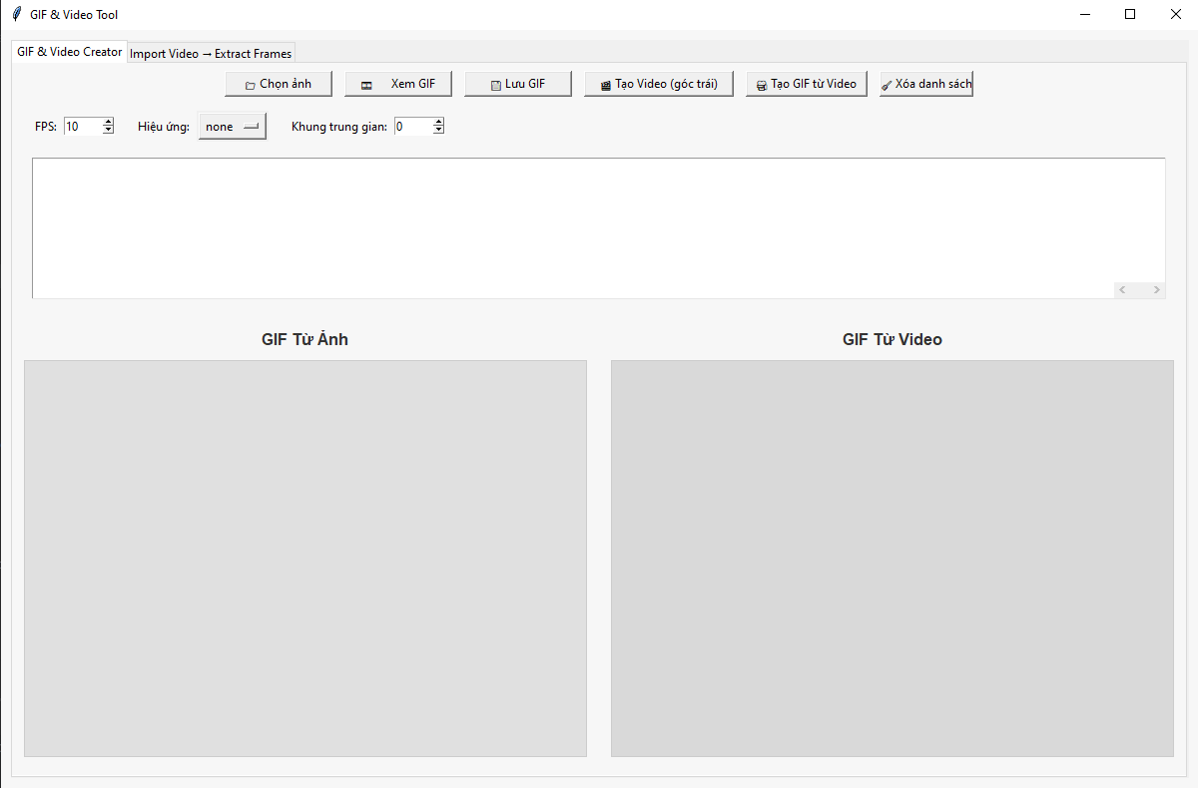
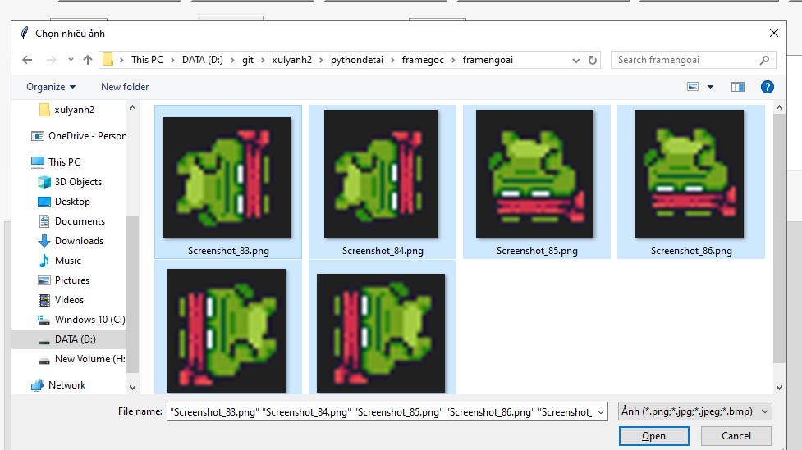
02. Chức năng tạo GIF từ frame ảnh

Slide 9
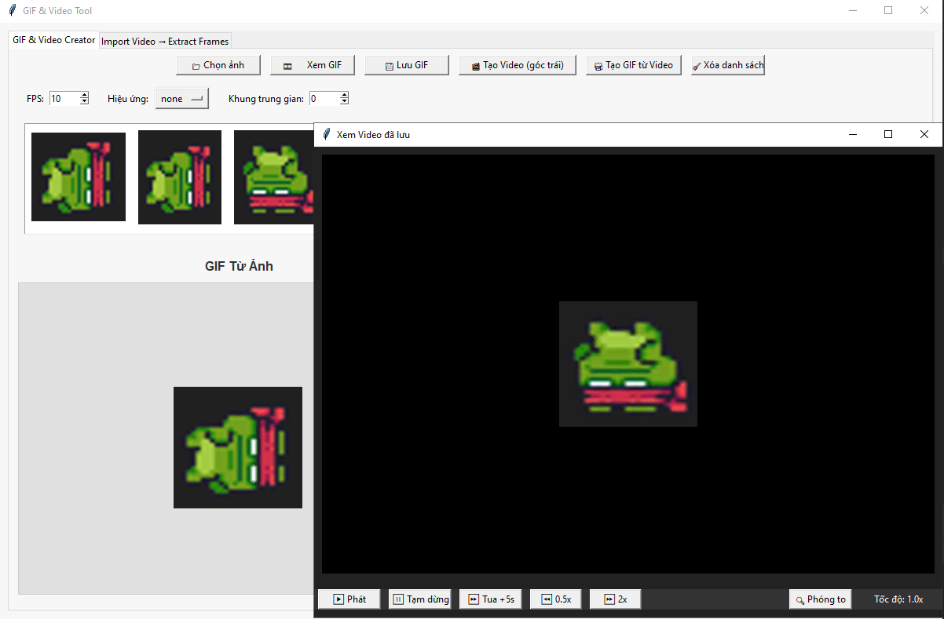
02. Chức năng tạo GIF từ frame ảnh

Slide 10
02. Chức năng tạo GIF từ frame ảnh

Slide 11
02. Chức năng tạo GIF từ Video

Slide 12
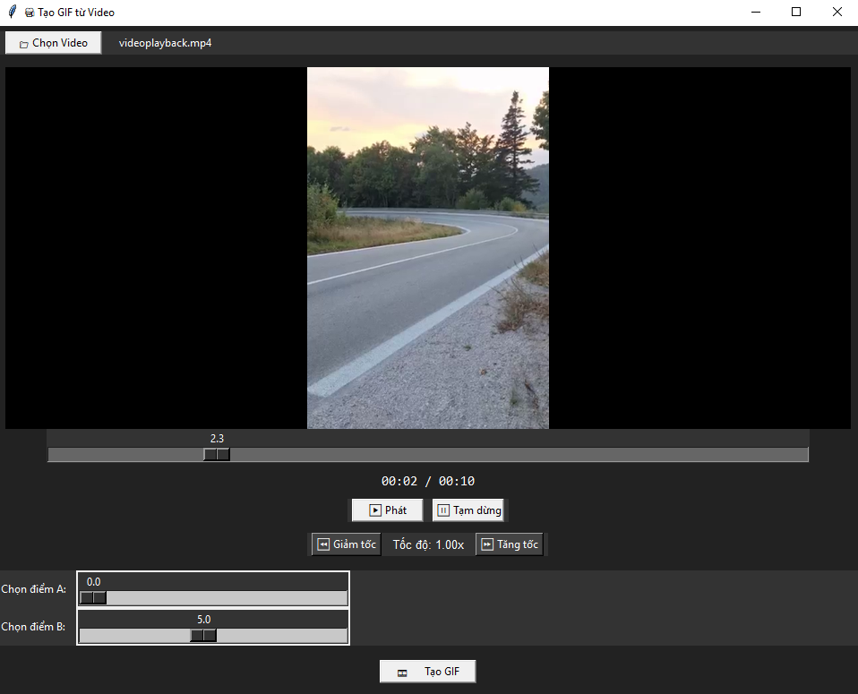
02. Chức năng tạo GIF từ Video

Slide 13
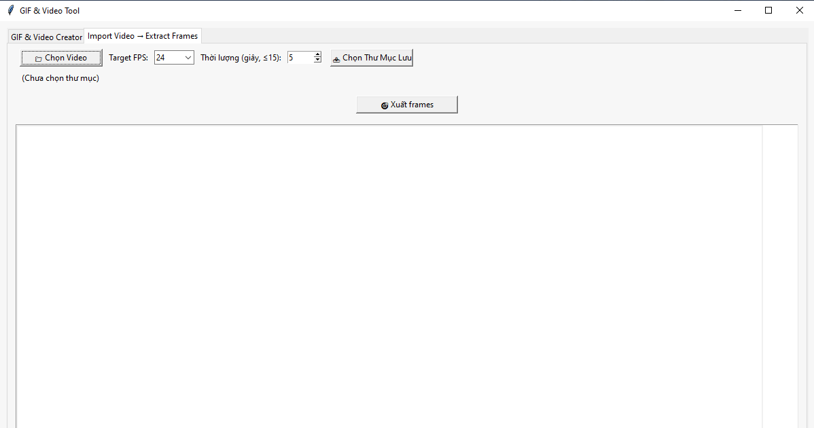
02. Chức năng tạo frame ảnh từ Video

Slide 14
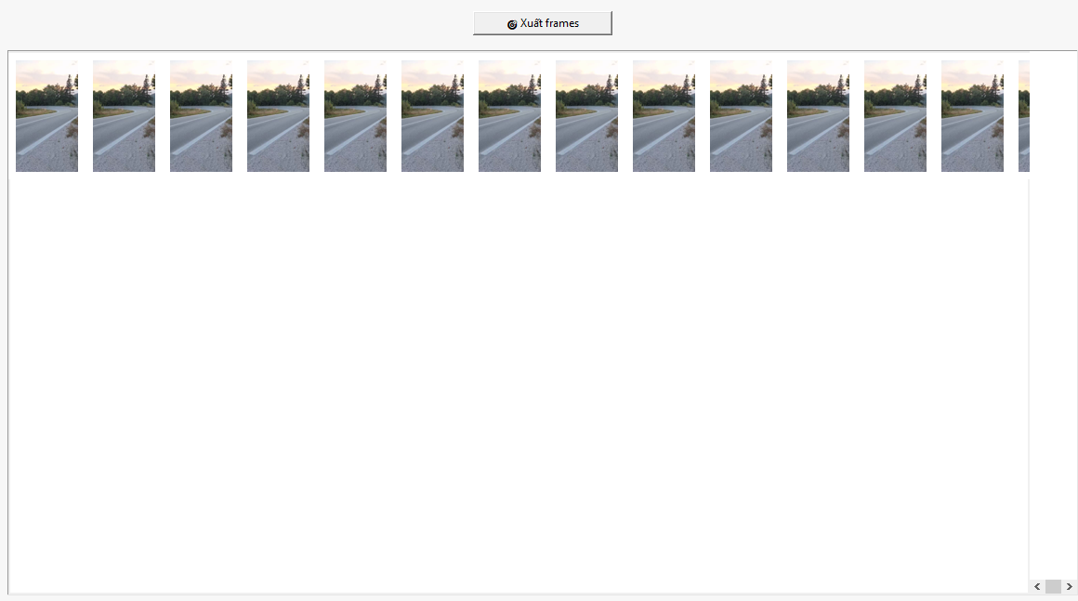
02. Chức năng tạo frame ảnh từ Video

Slide 15
03. Demo

Slide 16
Cảm ơn thầy đã lắng nghe!!

